Slide 1
Generalização, Especialização e Conceitos
Carlos Bazilio
carlosbazilio@id.uff.br
Depto de Computação
Instituto de Ciência e Tecnologia
Universidade Federal Fluminense

Slide 2
Tópicos Abordados
Hierarquia de Classes
Generalização
Especialização
Alguns Conceitos de Engenharia de Software
Interfaces
Herança Múltipla
Classes Genéricas

Slide 3
Definição de Classes
Até então temos trabalhado com classes isoladamente;
Por exemplo, 1 única classe foi suficiente para modelar o cliente de um Banco;
Entretanto, podem existir situações em que 1 única classe não atenda às nossas necessidades;
Exemplo: Diferença entre clientes conta corrente e conta poupança.

Slide 4
Diferença entre Tipos de Conta
Um cliente conta corrente tem um saldo extra (chamado especial) além do seu saldo em conta;
Um cliente poupança, diferentemente, não pode realizar uma retirada além do seu saldo;
Uma vez por mês, o saldo de uma conta poupança é reajustado de acordo com a taxa da poupança no mês;
Um cliente conta corrente pode utilizar cheques;

Slide 5
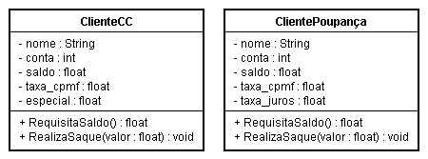
Classes Diferentes para Tipos Diferentes
Todas essas diferenças fazem com que não consigamos definir 1 única classe para clientes de um banco;
Ou seja, podemos definir uma classe ClienteCC e outra ClientePoupança;

Slide 6
Características em Comum
Com as 2 classes não temos o inconveniente, por exemplo, de ter um cliente conta poupança com saldo especial;
Entretanto, temos um valor de CPMF, único, declarado em 2 locais;
Com isso, uma possível alteração na taxa implicará na atualização em 2 locais diferentes;
Uma solução para este problema é colocarmos as características comuns num local comum entre as classes;

Slide 7
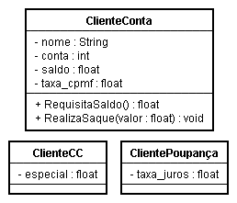
Classe com Características Comuns

Slide 8
Analogia com a Matemática
Na Matemática, usamos o termo “por em evidência” quando selecionamos partes comuns de uma expressão;
3xy + 6xz + 12x²z = 0
3x(y + 2z + 4xz) = 0
A expressão é a mesma; Foi apenas reescrita de forma diferente, mais limpa;
Os parênteses são o artifício para se identificar a reescrita;

Slide 9
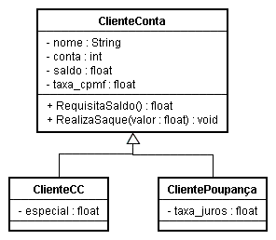
Analogia aos Parênteses
Na classe ClienteConta colocamos “em evidência” os atributos comuns das classes ClienteCC e ClientePoupança;

Slide 10
Herança
Um indivíduo da classe ClienteCC (ou ClientePoupança) possui os seus atributos + os atributos da classe comum;
Dizemos que as classes ClienteCC e ClientePoupança herdam atributos e operações da classe ClienteConta;
Ou seja, a classe ClienteConta é o ponto comum entre as classes ClienteCC e ClientePoupança;

Slide 11
Definições de Termos OO
A classe ClienteConta é chamada de classe mãe, superclasse das classe ClienteCC e ClientePoupança;
As classes ClienteCC e ClientePoupança são chamadas de subclasses ou classes filhas da classe ClienteConta;
As classes ClienteCC e ClientePoupança são especializações da classe ClienteConta;
A classe ClienteConta é uma generalização das classes ClienteCC e ClientePoupança;

Slide 12
Definições de Termos OO
Com isso, uma instância de uma subclasse contém os atributos e operações declarados nesta subclasse + os declarados em sua superclasse;

Slide 13
Herança em Java
public class ClienteConta {
String nome; int conta; float saldo;
static float taxa_cpmf;
  public void RealizaSaque (float s) {
  if (s <= saldo)
    saldo = saldo – s;
    }
  public float RequisitaSaldo() {
    return saldo;
  }
}
public class ClienteCC extends ClienteConta {
float especial;
public void RealizaSaque (float s) {
  if (s <= (saldo + especial))
    saldo = saldo – s;
    }
}
public class ClientePoupanca extends ClienteConta {
static float taxa_juros;
}

Slide 14
Herança em Java – Construtores
public class ClienteConta {
String nome; int conta;
  float saldo; static float taxa_cpmf;
  ClienteConta (String pNome,
  int pConta,
  float pSaldo) {
  nome = pNome;
  conta = pConta;
  saldo = pSaldo;
  }
}
public class ClienteCC extends ClienteConta {
float especial;
ClienteCC (String pNome, int pConta, float pSaldo,
float pEspecial) {
super(pNome, pConta, pSaldo);
this.especial = pEspecial;
}
}

Slide 15
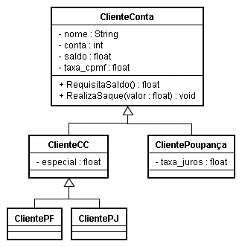
Ampliando a Hierarquia
Sabemos que, num sistema bancário, temos a distinção entre clientes Pessoa Física e Jurídica (empresas);
Usualmente, ambos são correntistas num banco; Assim, podemos ter a seguinte hierarquia de classes:

Slide 16
Analogia com a Matemática II
Seguindo na analogia, podemos fazer outra simplificação na expressão dada:
3xy + 6xz + 12x²z = 0
3x(y + 2z + 4xz) = 0
3x(y + 2z(1 + 2x)) = 0
Novamente, a expressão resultante é equivalente à original;
Como se percebe, assim como nas expressões, uma hierarquia de classes pode ter tamanho arbitrário;

Slide 17
Analogia com a Matemática II
Para recuperarmos a expressão original, fazemos multiplicações sucessivas do elemento “em evidência” pela expressão entre parênteses;
Na hierarquia, as classes individuais, isoladas, podem ser recuperadas “inchando” todas as subclasses com atributos e operações das superclasses.

Slide 18
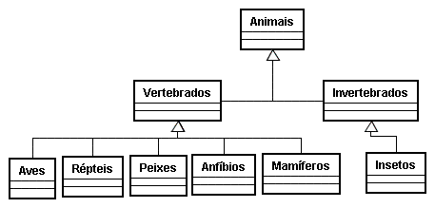
Hierarquia Clássica de Cursos OO

Slide 19

Classes em Java - Exercícios
Implemente as alterações apresentadas para o sistema bancário.

Slide 20
Conceitos de Engenharia de Software
Modelagem
Implementação
UML
JAVA
Problema
Modelo
Programa
Modelagem
Implícita

Slide 21
Chamada de Métodos na Hierarquia
public class ClienteConta {
String nome; int conta;
  float saldo; static float taxa_cpmf;
  ClienteConta (String pNome, int pConta, float pSaldo) {
  nome = pNome; conta = pConta; saldo = pSaldo;
  }
  public void RealizaSaque (float s) {
    saldo = saldo – s;
    }
}
public class ClienteCC extends ClienteConta {
float especial;
ClienteCC (String pNome, int pConta, float pSaldo,
float pEspecial) {
super(pNome, pConta, pSaldo);
this.especial = pEspecial;
}
}
public class Principal {
  public static void main(String[] args) {
  ClienteCC cliente1 = new ClienteCC(“eu”, 1, 5000, 500);
  cliente1.RealizaSaque(1000);
  System.out.println(“Saldo atual: “ +
  cliente1.ConsultaSaldo());
  }
}
RealizaSaque() em ClienteCC ???

Slide 22
Chamada de Métodos na Hierarquia
public class ClienteConta {
String nome; int conta;
  float saldo; static float taxa_cpmf;
  ClienteConta (String pNome, int pConta, float pSaldo) {
  nome = pNome; conta = pConta; saldo = pSaldo;
  }
  public void RealizaSaque (float s) {
    saldo = saldo – s;
    }
}
public class ClienteCC extends ClienteConta {
float especial;
ClienteCC (String pNome, int pConta, float pSaldo,
float pEspecial) {
super(pNome, pConta, pSaldo);
this.especial = pEspecial;
}
}
public class Principal {
  public static void main(String[] args) {
  ClienteCC cliente1 = new ClienteCC(“eu”, 1, 5000, 500);
  cliente1.RealizaSaque(1000);
  System.out.println(“Saldo atual: “ +
  cliente1.ConsultaSaldo());
  }
}

Slide 23
Chamada de Métodos na Hierarquia
Ou seja, na chamada de um método, este é buscado na classe do objeto ao qual o método foi aplicado
Caso não esteja implementado, a busca é feita “subindo” a hierarquia de classes (da classe em questão até a mais geral)
Erros referentes a não existência de um método são identificados em tempo de compilação

Slide 24
Árvore x Floresta
As linguagens OO podem adotar um modelo de hierarquia em árvore ou em floresta
No modelo em árvore, a linguagem possui uma superclasse comum a todas as classes
Este é o caso de Java, a qual possui a classe Object como superclasse implícita de qualquer classe
Exemplos de métodos encontrados na classe Object são:
  String toString(): conversão para String
  boolean equals(Object): comparação
  Class getClass(): retorno da classe de tempo-real do objeto

Slide 25
Chamada de Métodos na Hierarquia
Suponha que estejamos trabalhando com instâncias de diferentes classes (contas Poupança, Corrente e Salário, por exemplo)
Imagine que queiramos definir um método de exibição que imprime os dados de um cliente
Para cada tipo de conta temos uma forma de exibição, ou seja, devemos ter este método definido em cada classe
Como podemos percorrer e exibir os dados de cada cliente?

Slide 26
Chamada de Métodos na Hierarquia
// Arquivo Salario.java
public class Salario extends Conta {
void exibe () {
…
}
}
public class Principal {
  public static void main (String arg[]) {
  ContaCorrente correntistas[] = new ContaCorrente[3];
  correntistas[0] = new ContaCorrente("eu", 1, 5000, 1000);
  correntistas[1] = new ContaCorrente("voce", 2, 5000, 1000);
  correntistas[2] = new ContaPoupanca(“ela", 3, 1000);
    for (int i = 0; i<correntistas.length; i++) {
    correntistas[i].exibe();
  }
}
// Arquivo ContaCorrente.java
public class ContaCorrente extends Conta {
void exibe () {
…
}
}
// Arquivo ContaPoupanca.java
public class ContaPoupanca extends Conta {
void exibe () {
…
}
}

Slide 27

Chamada de Métodos na Hierarquia
Linguagens OO (em especial, Java), possuem recursos que viabilizam a manipulação de tipos diferentes de forma homogênea
Quando uma classe B estende uma classe A:
  A objA = new A(); // OK
  A objA = new B(); // OK
  B objB = new B(); // OK
  B objB = new A(); // ERRO!
Logo, podemos declarar nossos objetos com a classe mais geral e instanciarmos com a especialização desejada
Este conceito de linguagem de programação é chamado de amarração tardia (late binding)

Slide 28
Manipulação de Memória
objA
10000
00100
10500
Tipo A
10000
“eu”
1
50000
Tipo B
10500
“vc”
2
90000
5000

Slide 29
Chamada de Métodos na Hierarquia
// Arquivo ContaPoupanca.java
public class ContaPoupanca extends Conta {
void exibe () {
…
}
}
public class Principal {
  public static void main (String arg[]) {
  Conta correntistas[] = new Conta [3];
  correntistas[0] = new ContaCorrente("eu", 1, 5000, 1000);
  correntistas[1] = new ContaCorrente("voce", 2, 5000, 1000);
  correntistas[2] = new ContaPoupanca(“ela", 3, 1000);
    for (int i = 0; i<correntistas.length; i++) {
    correntistas[i].exibe();
  }
}
Método Polimórfico

Slide 30
Chamada de Métodos na Hierarquia
Na prática, quando uma classe B estende uma classe A significa dizer que B pode ocorrer em todos os lugares onde A ocorre

Slide 31
Polimorfismo
É a capacidade de objetos de diferentes tipos (classes) responderem à chamada de métodos, com mesma assinatura, de forma diferente (particular)
Com o conceito de amarração tardia, o tipo do objeto não é descoberto em tempo de compilação; por conseqüência, o mesmo vale para o método a ser chamado

Slide 32
Custo da Amarração Tardia
Naturalmente, o tratamento dinâmico dado aos objetos penaliza o desempenho da aplicação

Slide 33
Declaração final
Este recurso permite dar maior controle a formas de extensões de nossas classes
Este modificador pode aparecer com variáveis, classes e métodos:
  variáveis: uma variável declarada como final não pode ter ser valor modificado (constante)
  classes: uma classe declarada como final não pode ser estendida
  métodos: um método declarado como final não pode ser sobrecarregado; ou seja, uma subclasse não pode redefinir um método de sua superclasse declarado como final

Slide 34
Programando por “Contratos”
Suponha que o método polimórfico exibe() seja crucial para o funcionamento do nosso sistema
Assim, queremos que todas as especializações de conta ofereçam uma implementação para este método
Ou seja, faz parte do contrato da especialização a definição deste método
Como podemos obrigar cada especialização a cumprir este contrato?

Slide 35
Programando por “Contratos”
Há pelo menos 2 formas comuns em Java de obrigarmos as especializações a implementarem o método exibe():
  Interfaces
  Classes Abstratas

Slide 36
Interfaces em Java
Uma interface declara um conjunto de métodos “vazios” (sem implementação, isto é, somente a assinatura) e atributos;
Estes métodos são públicos e os atributos são constantes (static);
Quando uma classe implementa uma interface, esta classe precisa definir a implementação de todos os métodos vazios.

Slide 37
Interface no Exemplo
Para o sistema bancário trabalhado, podemos ter o seguinte:
interface IConta {
  void exibe();
  }
  class Conta implements IConta {
    // Atributos, construtores e métodos
  public void exibe () {
    …
    }
  }

Slide 38
Interfaces em Java
Assim, sempre que precisarmos referenciar contas bancárias, faremos referência à interface;
Com isso, garantimos que todas as informações de contas serão exibidas adequadamente (por sua respectiva classe).

Slide 39
Herança entre Interfaces
Interfaces também podem formar uma hierarquia, assim como classes:
interface IConta5Estrelas extends IConta {
  int calculaBonificacao();
  }
Uma classe que implemente esta interface deverá definir os métodos exibe() e calculaBonificacao()
class ContaOuro implements IConta5Estrelas {
void exibe() { … };
  int calculaBonificacao() { … };
  }

Slide 40
Programando por “Contratos”
Há pelo menos 2 formas comuns em Java de obrigarmos as especializações a implementarem o método exibe():
  Interfaces
  Classes Abstratas

Slide 41
Classe Abstrata
Uma classe abstrata é similar à uma classe comum;
Sua particularidade principal é permitir que alguns métodos (todos, se necessário) não sejam definidos, apenas declarados, como numa interface;

Slide 42
Classe Abstrata
abstract class Conta {
  String nome;
  int conta;
  float saldo;
  abstract void exibe ();
  void realizaSaque (float s) {
  this.saldo = this.saldo - s;
  }
  }

Slide 43
Classe Abstrata
Uma classe que herde de uma classe abstrata deve definir todos os métodos declarados como abstratos:
Outra possibilidade é que a extensão continue sendo uma classe abstrata
class ContaSalario extends Conta {
  void exibe () {
  …
  }
  }
abstract class ContaSalario
extends Conta {
  abstract void exibe ();
  }

Slide 44
Classe Abstrata
Classes abstratas são utilizadas para que se definam o formato de 1 ou + classes com algum comportamento padrão;
Como existem declarações de métodos sem implementação, não podemos criar instâncias de classes abstratas;
Todas essas restrições são verificadas em “tempo de compilação”; ou seja, o compilador Java acusará qualquer mal uso dessas construções.

Slide 45
Interfaces e Classes Abstratas
O desenvolvimento OO em Java utilizando estas abstrações tende a tornar as aplicações menos sujeitas à modificações
Exemplo de uso massivo destas abstrações é o próprio framework de coleções da linguagem
  Exemplo: ArrayList (http://java.sun.com/javase/6/docs/api/java/util/ArrayList.html)

Slide 46
Herança Múltipla
Uma generalização do conceito de herança
Este caso ocorre quando uma classe herda comportamentos e características de mais de 1 classe simultaneamente

Slide 47
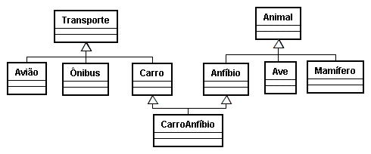
Herança Múltipla
A classe CarroAnfíbio herda das classes Carro e Anfíbio, ao mesmo tempo.

Slide 48
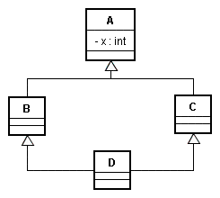
Problemas com Herança Múltipla I
Um objeto da classe D poderia ter 2 cópias para o atributo x (de qualquer tipo) declarado em A, dado os 2 caminhos da herança;

Slide 49
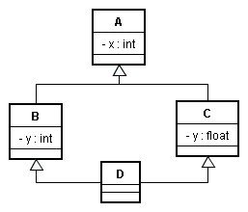
Problemas com Herança Múltipla II
Uma referência ao atributo y na classe D está relacionada à declaração na classe B ou C?

Slide 50
Conseqüência destes Problemas
Herança Múltipla não é uma unanimidade entre linguagens OO;
Cada linguagem trata este mecanismo à sua maneira;
Entretanto, nenhuma destas dificuldades invalida a importância desse mecanismo.

Slide 51
Herança Múltipla em Java
Java permite a definição de Herança Múltipla através do uso de interfaces;
Existem algumas formas de uso:
  Uma interface pode herdar constantes e métodos de 1 ou + interfaces:
interface A extends B, C, D { … }
  Uma classe pode implementar 1 ou + interfaces:
class E implements B, C, D { … }

Slide 52
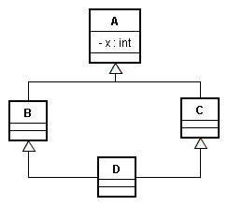
Herança Múltipla em Java (1º. Problema)
Java não permite a herança múltipla entre classes;
Entre interfaces, o diagrama acima não causa problema, pois as interfaces só podem definir atributos constantes.

Slide 53

Herança Múltipla em Java (2º. Problema)
Referências à constante y na classe D devem ser explicitadas.

Slide 54
Herança Múltipla em Java
interface A { … }
interface B extends A { int y = 10; }
class C { static int y = 20; }
class D extends C implements B {
  public static void main (String[] a) {
  System.out.print(“A soma das
  constantes eh:”);
  System.out.println(B.y + C.y);
  }
  }

Slide 55
Classes Genéricas
É um recurso existente em linguagens OO que permite que uma classe seja criada para diferentes tipos de objetos
Na verdade, o tipo a ser manipulado é “deixado em aberto” na definição da classe, sendo fornecido no uso
Por exemplo, podemos modelar o comportamento de uma pilha sem determinar o que está sendo empilhado
A versão 5 de Java disponibilizou este recurso (Generics), o que pode ser verificado no uso do framework de coleções

Slide 56
Classes Genéricas
import java.util.LinkedList;
public class Exemplo {
    public static void main(String[] args) {
    LinkedList<String> l =
    new LinkedList<String>();
    l.addFirst(“primeiro");
    l.addFirst(“segundo");
    System.out.println(l);
    }
    }

Slide 57
Instanciação sem Tipo
import java.util.LinkedList;
public class Teste {
    public static void main(String[] args) {
    LinkedList l = new LinkedList();
    l.addFirst(“primeiro");
    l.addFirst(“segundo");
    System.out.println(l);
    }
    }
D:\bazilio\Aulas\CEDERJ>javac Teste.java
Note: Teste.java uses unchecked or unsafe operations.
Note: Recompile with -Xlint:unchecked for details.

Slide 58
Classes Genéricas
Uma das vantagens de fornecer o tipo no uso de uma classe genérica é permitir o controle deste uso pelo compilador Java
import java.util.*;
public class Exemplo {
public static void main(String[] args) {
    List l = new ArrayList ();
    l.addFirst(new Integer(2));
    l.addFirst(new Integer(5));
    l.addFirst(“primeiro");
    Collections.sort(l);
    System.out.println(l);
    }
    }

Slide 59
Classes Genéricas
Um erro de compilação é gerado na última chamada ao método addFirst()
import java.util.*;
public class Exemplo {
public static void main(String[] args) {
    List<Integer> l = new ArrayList<Integer> ();
    l.addFirst(new Integer(2));
    l.addFirst(new Integer(5));
    l.addFirst(“primeiro");
    Collections.sort(l);
    System.out.println(l);
    }
    }

Slide 60
Classes Genéricas
Limitação
A implementação atual de classes genéricas em Java não permite tipos primitivos
Ou seja, apenas objetos podem ser utilizados na definição de classes genéricas

Slide 61
Definição de Classe Genérica
class MinhaLista<T> {
private List<T> itens = new ArrayList<T>();
void add (T item) { itens.add(item); }
T primeiro () { return itens.get(0); }
}
public class Teste {
public static void main(String[] args) {
MinhaLista<String> ml =
new MinhaLista<String>();
ml.add("primeiro");
ml.add("segundo");
System.out.println(ml.primeiro());
}
}

Slide 62
Definição de Classe Genérica
Para limitarmos o escopo do tipo, podemos usar a construção de herança
class MinhaLista<T extends String> {
private List<T> itens = new ArrayList<T>();
void add (T item) { itens.add(item); }
T primeiro () { return itens.get(0); }
}

Slide 63
Generalização, Especialização e Conceitos
Carlos Bazilio
carlosbazilio@id.uff.br
Depto de Computação
Instituto de Ciência e Tecnologia
Universidade Federal Fluminense

